Slide 1
Орфограммы в загадках

Slide 2
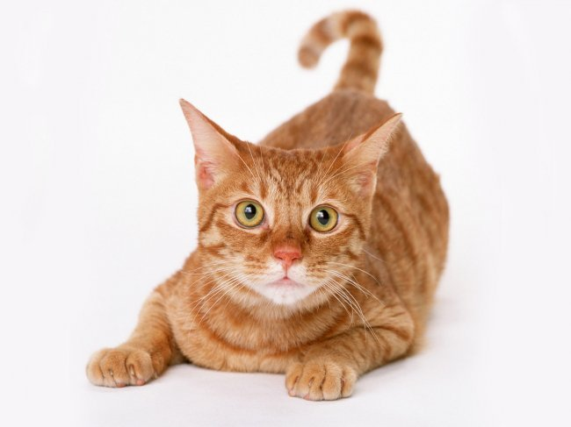
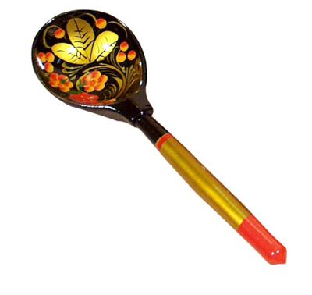
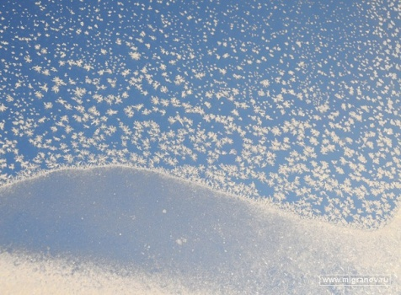
ПАРНЫЕ СОГЛАСНЫЕ
Маленькие лапки,
А в лапках – царапки.
Сама не ем, а людей кормлю.
На дворе горой, а в избе водой.

Slide 3
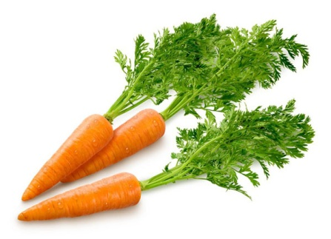
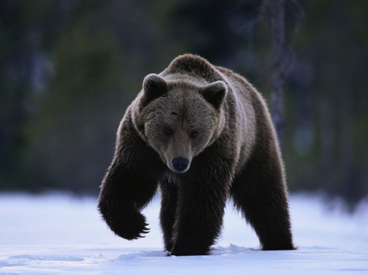
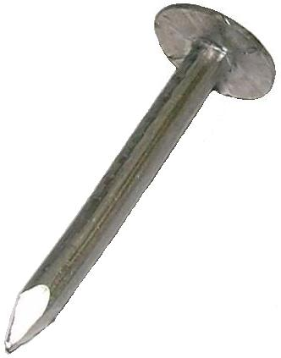
*Красна девица сидит в темнице, А коса на улице.
Хозяин лесной
Просыпается весной,
А под вьюжный вой
Спит в избушке снеговой.
*Бьют Ермилку по затылку,
Он не плачет, только носик прячет.

Slide 4
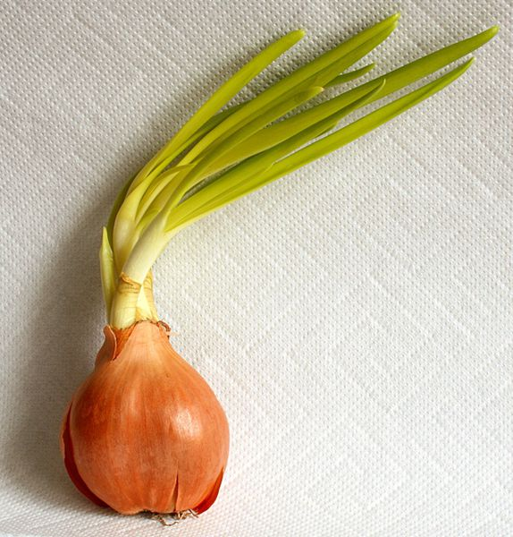
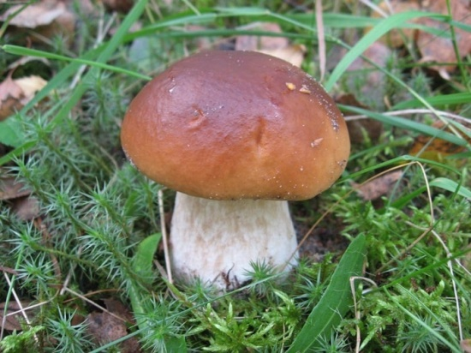
*Сидит Игнатка на грядке, Весь в заплатках. Кто его раздевает, Тот слёзы проливает. *Кто сидит на крепкой ножке В бурых листьях у дорожки? Встала шапка из травы, Нет под шапкой головы.

Slide 5
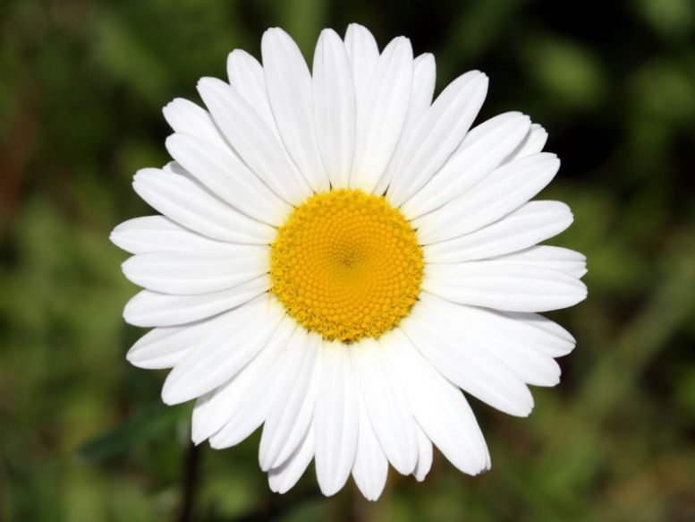
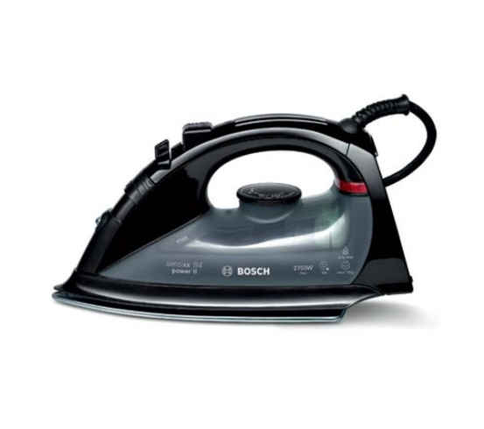
*Стоят в лугах сестрички: Золотой глазок, белые реснички. *В полотняной стране По реке Простыне Плывёт пароход То взад , то вперёд, А за ним такая гладь, Ни морщинки не видать.

Slide 6
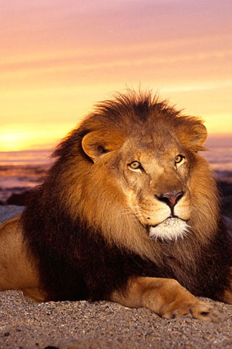
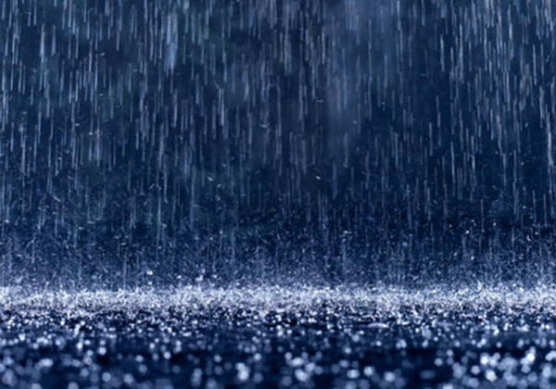
*Убегайте поскорей! Ходит, рыщет царь зверей. Рычащий, жёлтый сыщик, С хвостом и гривой хищник. *Если плачу – не беда, Вместо слёз течёт вода. Я такой плакучий Из-за серой тучи.

Slide 7
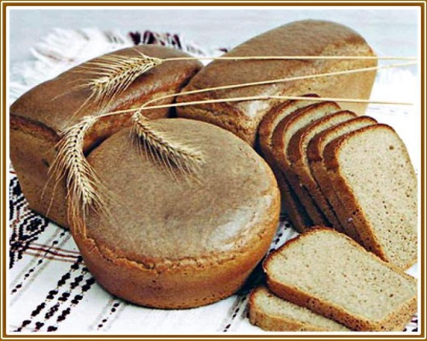
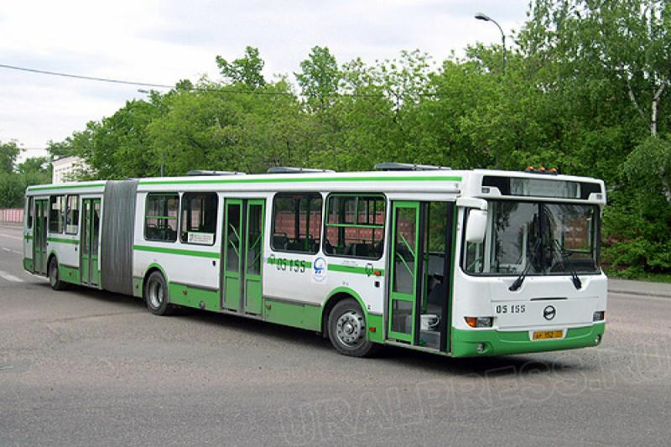
*Есть такие слова: "Он всему голова" Хрустящей корочкой одет Мягкий черный, белый… *Что за чудо – длинный дом! Пассажиров много в нём. Носит обувь из резины И питается бензином.

Slide 8
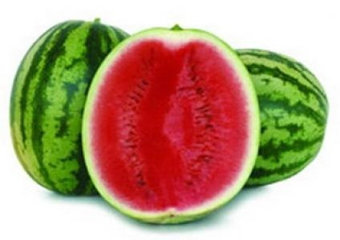
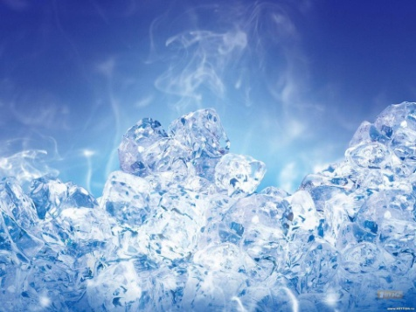
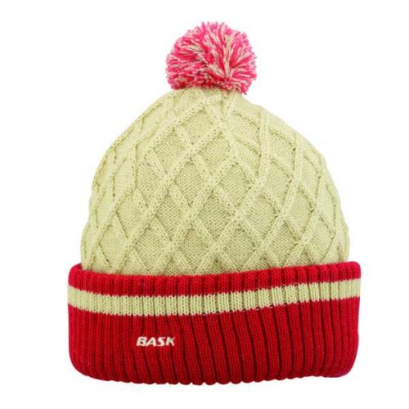
*Сам алый, сахарный, Кафтан зеленый, бархатный. *Рыбам зиму жить тепло: Крыша - толстое стекло. *Кверху дном — полная, Книзу дном — пустая.

Slide 9
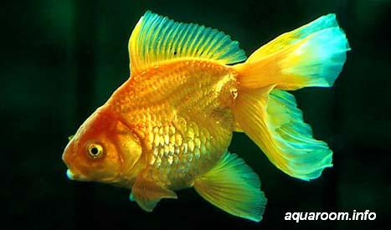
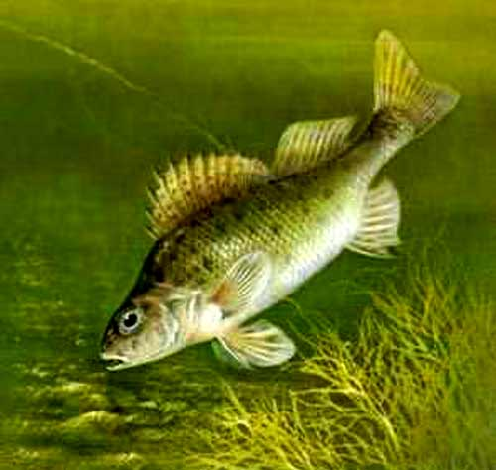
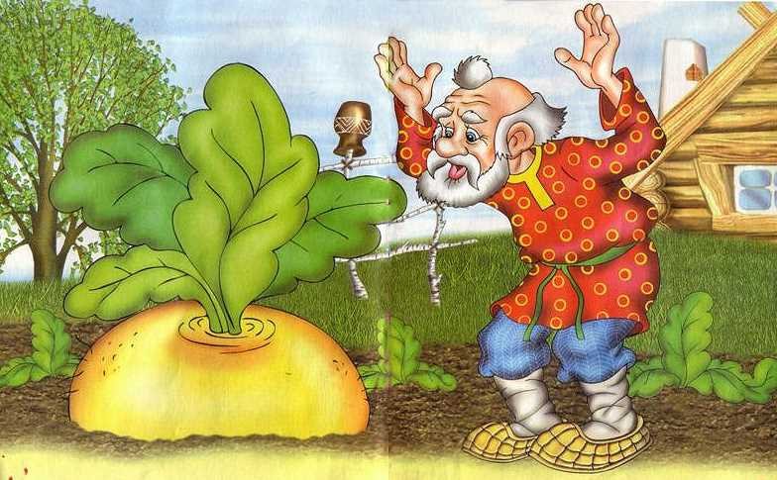
*В воде она живет. Нет клюва, а клюет. *Он колючий, но не еж, А речная рыба … *Её тянут Бабка с Внучкой, Кошка, Дед и Мышка с Жучкой.

Slide 10
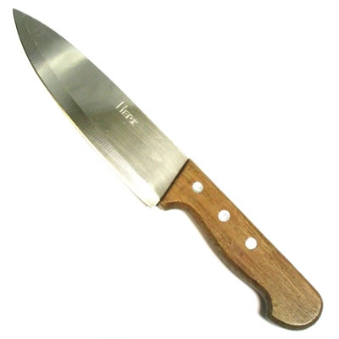
*Режет, режет всё подряд: Фрукты, овощи, салат. На пилу чуть-чуть похож. Осторожно, острый... *Оля весело бежит С нами по дорожке, А для этого нужны нашей Оле…

Slide 11
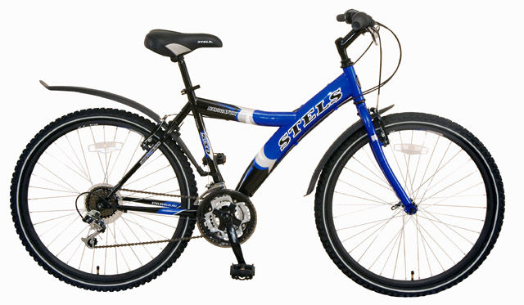
*Что за "зебра" на дороге? Все стоят, разинув рот, Ждут, когда мигнёт зелёный. Значит, это - ... *Бегу при помощи двух ног, Пока сидит на мне ездок. Мои рога в его руках, А быстрота в его ногах. Устойчив я лишь на бегу, Стоять минуты не могу.

Slide 12
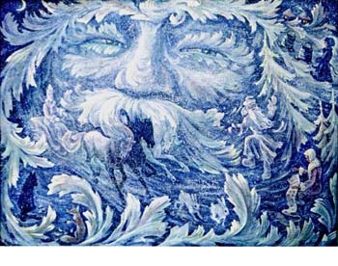
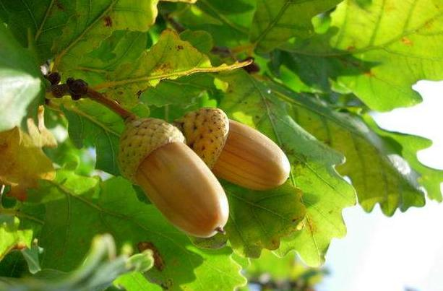
*Рисовать на окнах - мастер, Но не требует фломастер... Щиплет нам зимою нос Бодрый утренний ... *Не загадка это даже, Сразу назовём, Если только кто-то скажет - Жёлуди на нем!

Slide 13
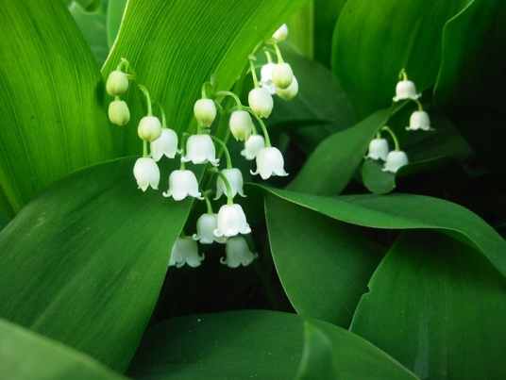
Ь ПОСЛЕ ШИПЯЩИХ
*Кто в дни болезней
Всех полезней
И лечит нас от всех
Болезней?
*Белые горошки на зелёной ножке.

Slide 14
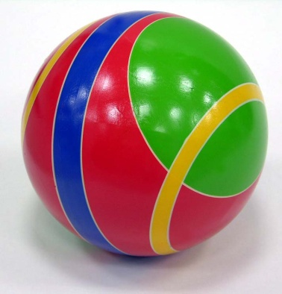
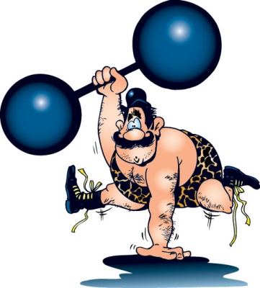
*Ростом мал да удал. От меня ускакал. *Ежедневно, встав с постели, Поднимаю я гантели, Гири, как футбольный мяч, Потому что я… *Хвост во дворе, Нос в конуре. Кто хвост повернёт. Тот в дом и войдёт.

Slide 15
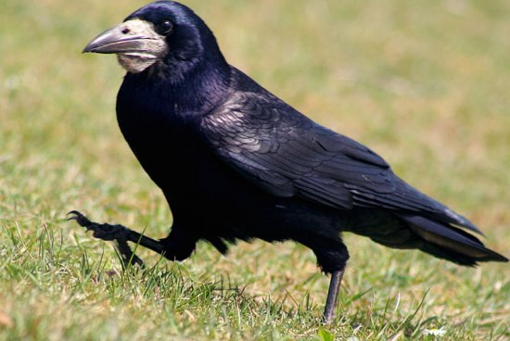
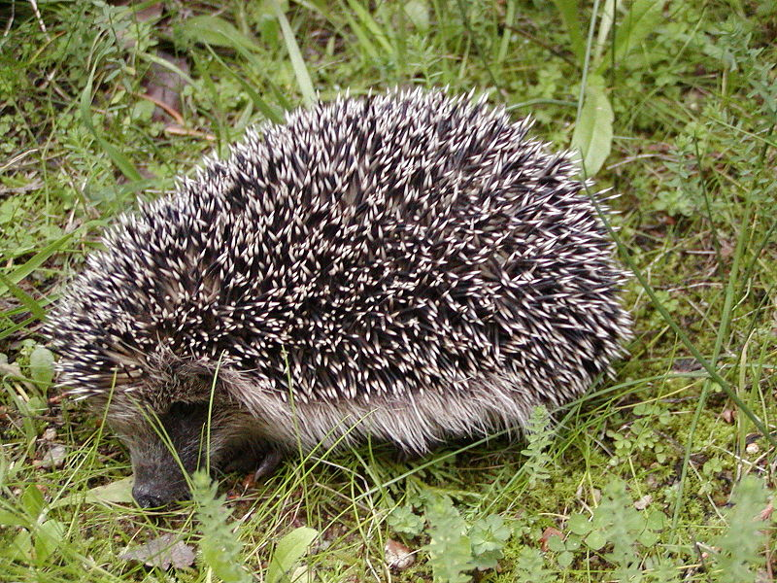
*Что за весенняя чёрная птица Любит за плугом ходить и кормиться? *В густом лесу под ёлками, Осыпанный листвой Лежит клубок с иголками, Колючий и живой.

Slide 16
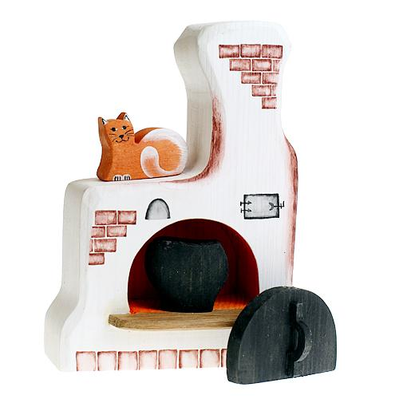
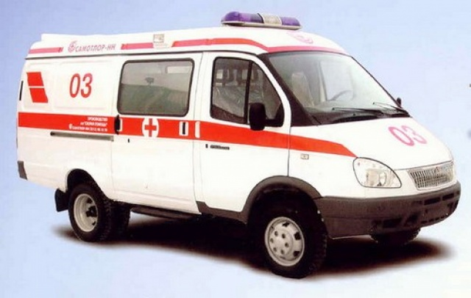
*Наша толстая Федора Наедается не скоро. А зато когда сыта, От Федоры – теплота. *Человек заболел, Ему нужно помочь— Набери скорей 03... И приедет скорая...

Slide 17
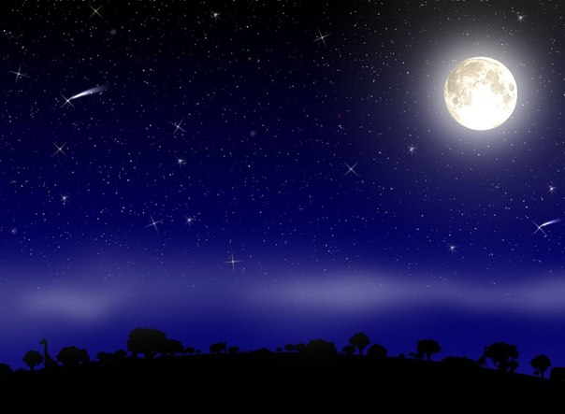
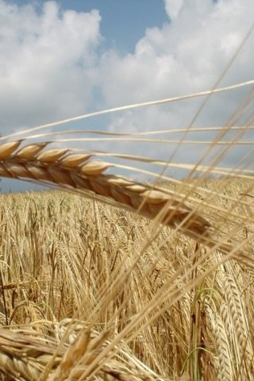
*Старушка чёрным платком Небо занавесила. *Вырос в поле дом - Полон дом зерном. Стены позолочены, Ставни заколочены.

Slide 18
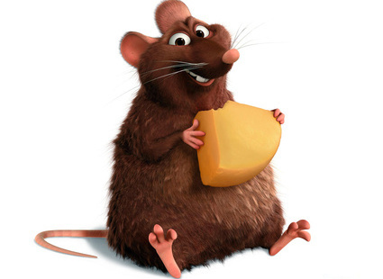
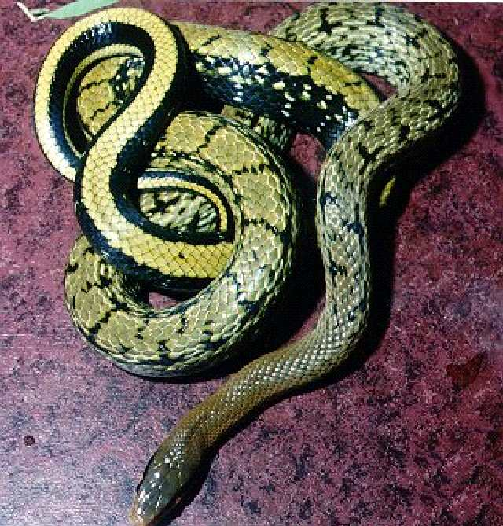
*Живет в норке, грызет корки. Короткие ножки, Боится кошки. *Похож он сильно на гадюку, Но взять такого можно в руку. Ведь он совсем не ядовит И у него не грозный вид. Лягушек ловит возле луж Змейка маленькая…

